Slide 1

Team -14
Föräldramöte 2022-10-08

Slide 2
Agenda
Presentation av ledare/organisation
Säsongen 22/23
Matcher
Förväntningar föräldrar/barn
Föräldraroller
Laget.se
Lagkassa och försäljning
Material/laginköp
Påminner om…
Övrigt

Slide 3
Ledare/organisation
Tränare: Anders Gabrielsson, Gustav Johansson, Torbjörn Kalm, Mikael Hulterström, Kalle Olsson, Marcus Bergman, Anderas Gustafsson, Christian Nilsson, Mats Waldermarsson, Johan Adolfsson, Henrik Deleskog, Sara Lindström, Gustav Granlund, Thord Israelsson
Materialförvaltare: Sebastian Bäckström, Jonas Orrvik, Magnus Lindén, Thord Israelsson, Carl Hallqvist, Tommy Jonsson,
Lagledare: Sofia Löwdahl, Sara Lindström, Viktor Gunnarsson
Finns det fler som vill vara med som ledare?

Slide 4
Säsongen 22/23
Årshjul
Vad ska de lära sig?
Träning
Serie

Slide 5


Örebro Hockey Ungdoms årshjul
Utbildar
Ödmjuka
Växa
Trygga
Respektera
Vi är Ödmjuka - Vi Hälsar på varandra - Vi Utbildar individer
Vi är lyhörda och nyfikna, vi respekterar vår omgivning.
Alla ska känna sig trygga, och vi ska ha en välkomnande miljö.
Vi står för en lärande miljö där varje individ ska ges möjlighet till att växa som människa.

Slide 6
Årshjul
Period 6 – Vecka 11-14
Anfallspel
Uppstart: Vecka 33-37
Föreningstester
Avslutning Vecka 15-18
Föreningstester
Period 1 – vecka 38-42:
Försvarspel
Period 5 – Vecka 6- 10
Mittzonspel
Period 2 – vecka 43-46:
Mittzonspel
Period 4 – Vecka 2 -5
Försvarspel
Period 3 – vecka 46-50:
Anfallspel
Utvärdering/analys: Vecka 51-1
Utverdera i laget
Föreningstester

Slide 7
Att lära sig
Lyssna på tränaren
Respektera med-, motståndare, ledare och domare
Byta om själv
Kamratskap
Glidsväng
Överstegsåkning
Stopp
Baklängesåkning
Hantera puck utan att titta på den
Dragskott
Passning – forehand / backhand
Regler
Slå aldrig bort pucken!
Tävla!

Slide 8
Träning
Is 2 ggr/vecka
Fys integrerat i uppvärmningen 1 ggr/vecka lördagar
Ombyte och fys tillsammans utan föräldrar
Matcher 1 ggr/vecka
Cuper 2-3 per spelare
Fler målvakter
Tester ”skills competition”
Utrustning – tips
Styrdokument, läs, gärna tillsammans med ditt barn

Slide 9
Matcher
6 lag anmälda till Örebro/Västmanland
Matchdag söndagar
Sekretariat
Knattematcher 29/10 och 3/12

Slide 10
Förväntningar föräldrar/barn
Fair play
Aldrig prata illa om medspelare, motståndare, ledare, domare
LAGSPORT – ”ej målbonus till era barn”
Kom i tid – framför allt för era barns skull

Slide 11
Föräldraroller
Ansvarig för ekonomi:
- Sandra Grans
Ansvariga för försäljning:
- Hanna Alpäng, Fredric Alpäng, Lisa Karlsson, Karin Gabrielsson
Ansvarig för sponsring:
- Tommy Jonsson
Ansvarig för sekretariat vid poolspel
- Maria Pettersson, Fam Clérissy, Rickard Clérissy
Ansvarig för kiosk
- Thomas Andersson, Jenny Andersson
Ansvarig för cuper
- ?

Slide 12
Laget.se
Registrering av spelare
Maila 14@orebrohockeyungdom.se
Aktivera en användare
Nya uppgifter: Uppdatera själv på Laget.se
48 registrerade spelare
Svara på kallelser till träningar/matcher/aktiviteter
Går att ändra sitt svar fram till 30 minuter innan start
Ta del av den information som publiceras

Slide 13



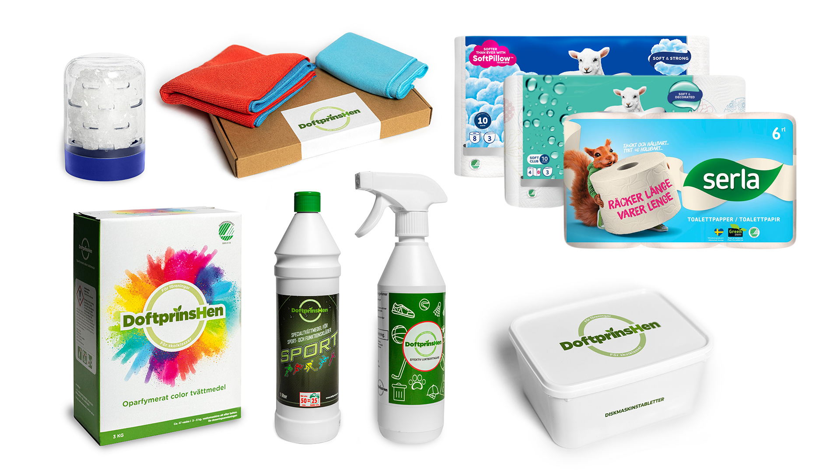

Lagkassa och försäljning
Summa lagkassa: 0:-
Vi förväntas genomföra 3 försäljningar under året:
Doftprinshen - 2 gånger/år
Sportlotten 1 gång/år

Slide 14
Material/laginköp
Nya lagförrådet
Inköp av backar
Lagjackor eller andra kläder?
Slipning av skridskor
Vattenflaska med pip
Vaxade skridskosnören
Skridskoskydd till och från omklädningsrum
Fråga gärna en materialförvaltare/tränare om ni vill ha råd om utrustning

Slide 15
Påminner om…
Vi använder inte mobiltelefonen i omklädningsrummet.
Prata med en ledare om någon inte trivs eller behöver stöd – vi vill att alla ska trivas. Speciella omständigheter med korta samlingar nu.
Vi vill gärna ha fler nya spelare!
Inga föräldrar eller syskon i båset.
Inget spring i korridoren vid omklädningsrummen. Klagomål har kommit från andra lag.
Föreningen gick back 650 puckar i fjol. Håll utkik!

Slide 16
Tack!
Övriga frågor?

